Slide 1
Bæredygtighed på Korinth Efterskole

Slide 2
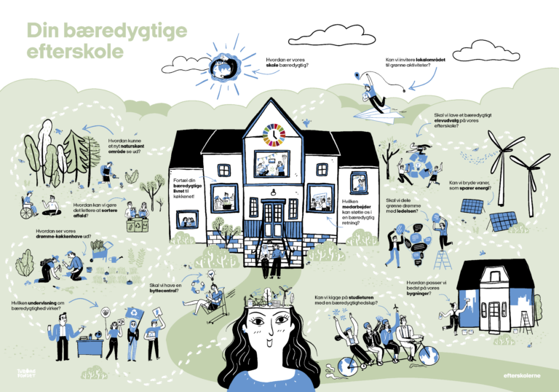

Slide 3
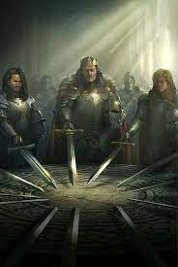
Bæredygtigheds råd

Slide 4
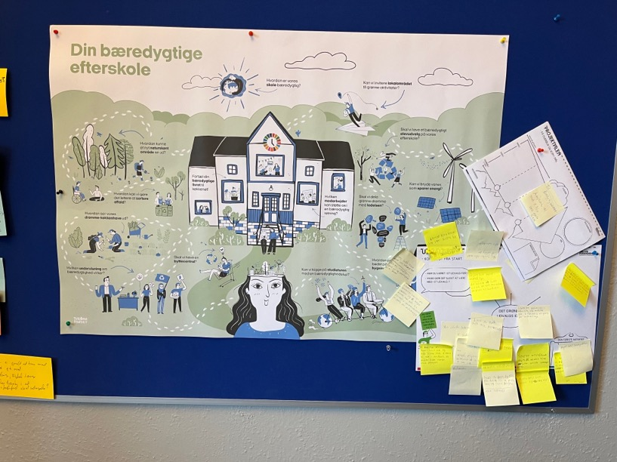

Slide 5
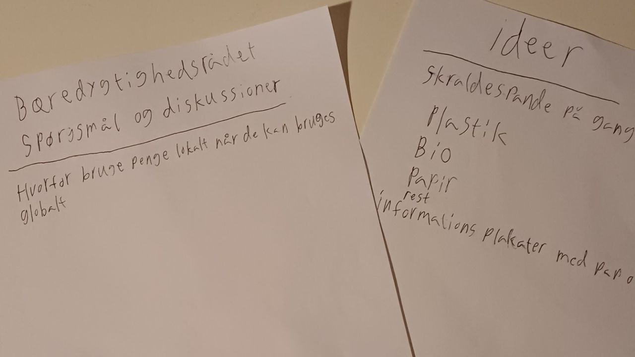

Slide 6
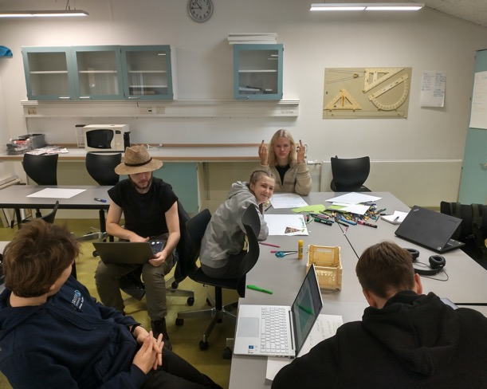
Grøn skole
Notes:
Co-teaching har sin styrke i at kunne håndtere en klasse med stor diversitet, så eleverne føler en ekstra støtte, som kan være afgørende for deres faglige præstation.
I et co-teaching-forløb bruges elevernes forskellighed aktivt med henblik på at styrke klassens relationer både eleverne imellem og mellem elever og lærere. For at anvende co-teaching er det væsentligt, at I kender metoden, dens formål og strukturer.

Slide 7
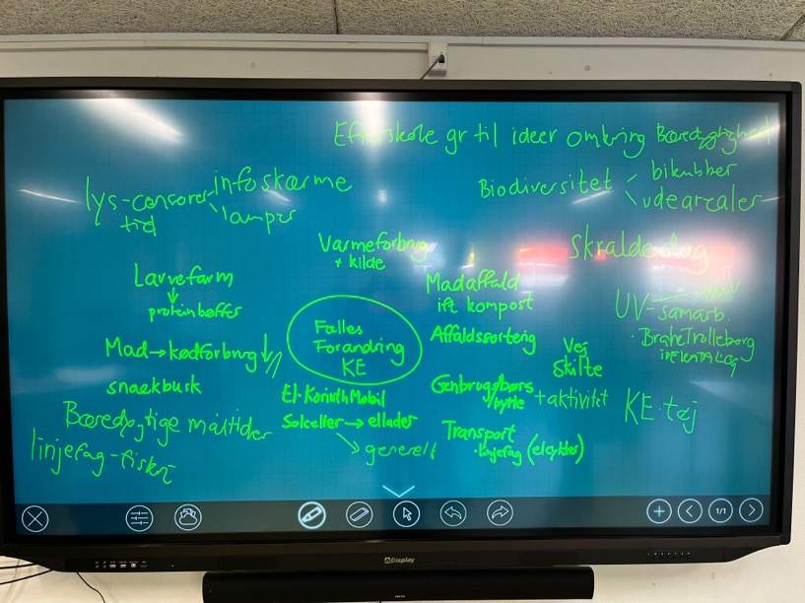
.

Slide 8
Visionsdag for bæredygtig fremtid d. 28 november 2023
Fynsk netværk - 8 fynske efterskole
Hver skole deltager med 8-10 elever
Idégenerere og udvikle
Erfaringsudveksling
På Visionsdagen forbereder vi os grundigt og tager på fælles, guidet rejse ud i fremtiden. Samler billeder på det attraktive liv derude, gør billederne håndgribelige, tager dem med hjem og bruger dem efterfølgende i arbejdet med at tage konstruktive stormskridt mod en regenerativ tilværelse, hånd i hånd med mange generationer frem i tiden.

Slide 9
Grunden til at vi valgte grønskole

